Slide 1


CƠ SỞ DI TRUYỀN HỌC BIỂU SINH (INTRODUCTION TO EPIGENETICS) March 1st to May 31st 2025
Phuc Loi Luu, PhD
Email: Luu.p.loi@googlemail.com
Zalo: 0901802182
MARCH 01 2025

Slide 2
Content
Class member introduction
Curriculum of Epigenetics 2025
Projects and important dates
Evalutation for the course
How Epigenetics 2025 lecture work?
Linux OS, Google Colab, Linux Command Lines and github

Slide 3

Class member introduction
Bạn phẻ không?
Phẻ! Cảm ơn bạn. Còn bạn?

Slide 4
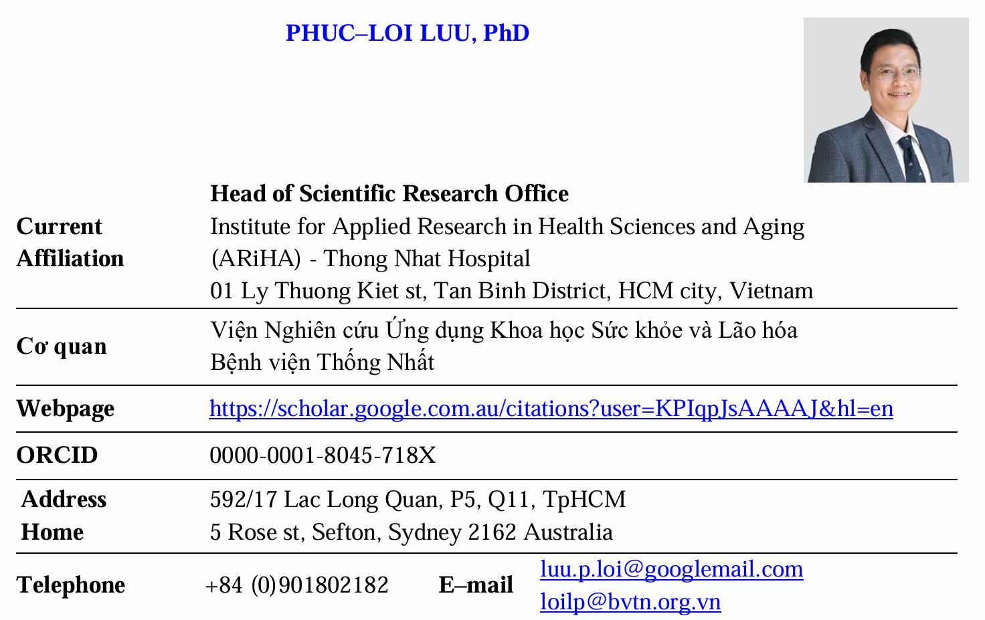

Slide 5
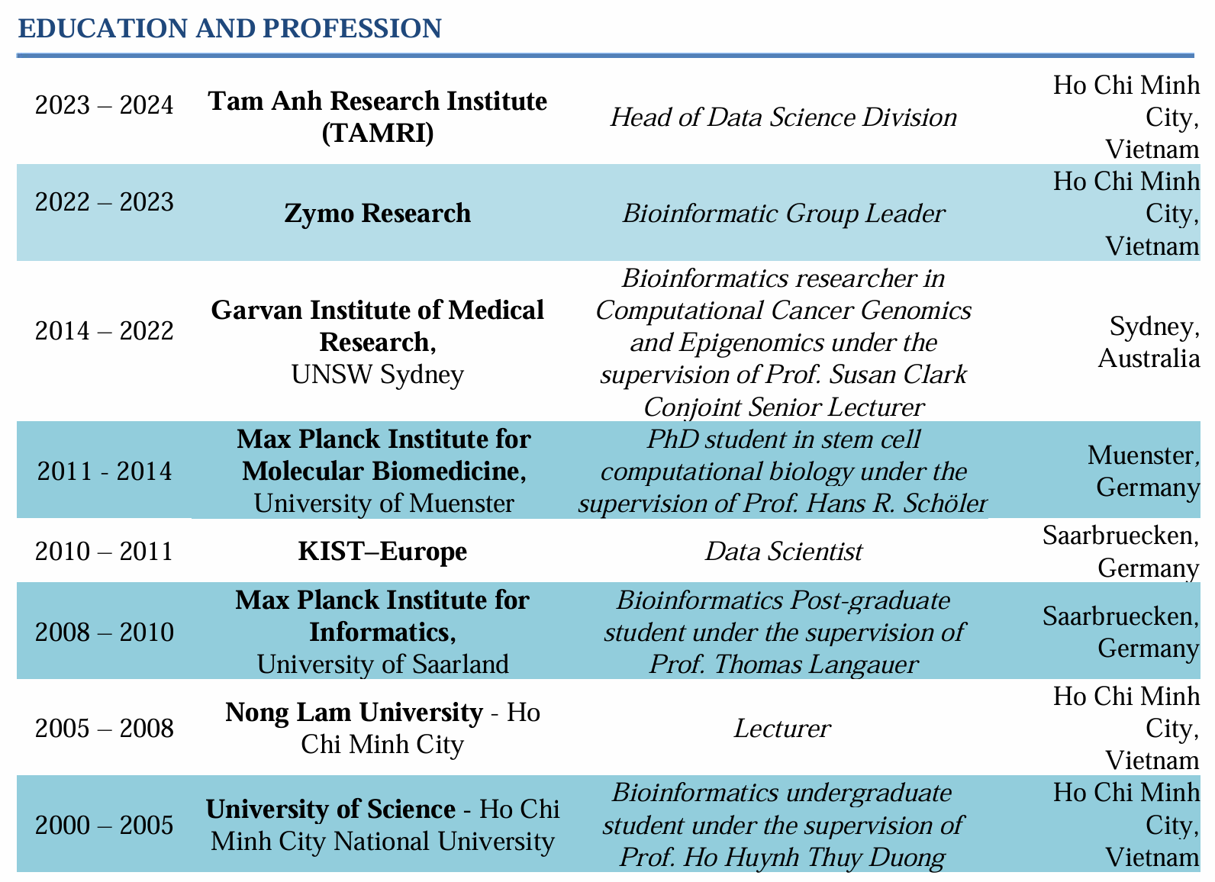
EDUCATION AND PROFESSION

Slide 6
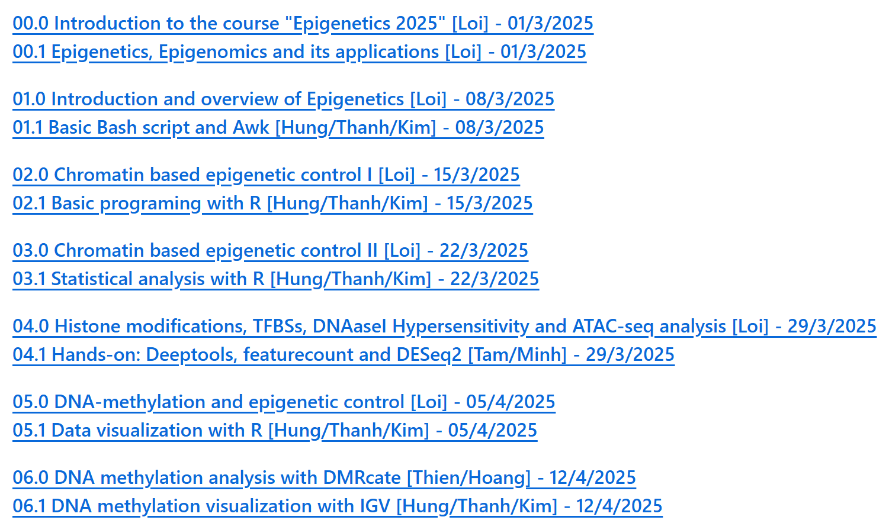
Curriculum of Epigenetics 2025

Slide 7
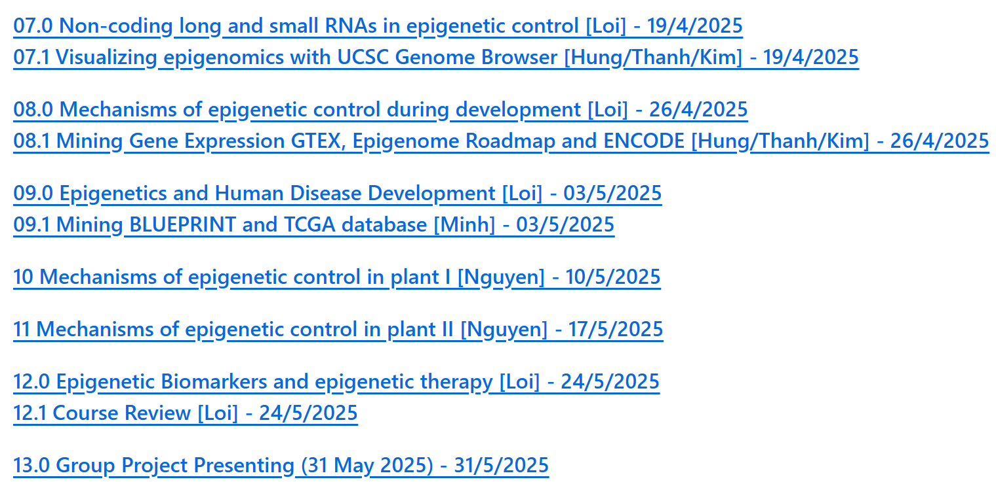
Curriculum of Epigenetics 2025

Slide 8
Projects and important dates (31 May 2025)
No | Project | Aim | Requirement | Group
1
2
3
4
5
6

Slide 9
Do we need to install and learn Ubuntu and programing?
Không học Ubuntu và lập trình được không?
Được nhe!

Slide 10
Do we need to install and learn Ubuntu and programing?
Không học Ubuntu và lập trình được không?
Được, nhưng như có chân mà ngồi xe lăn!

Slide 11
Evalutation for the course
Presentation date (final exam): 31 May 2025
Max 30 min each group
5-10 questions each student
Report (20) +
Presentation (20) +
Slide (10) +
Questions for the presentation (25) +
Questions for the all of lectures (25)

Slide 12
How does my lecture work?
Start at 8:00 AM every Saturday from 01 March 2025 to 31 May 2025 (14 weeks)
15 min oral test at the begin of the lecture
Time breaks in a lecture (30 min)
Lecture end at 11 AM
No attendance checking

Slide 13
No attendance checking
Nghỉ học được không bạn?
Được nhe!

Slide 14
No attendance checking
Nghỉ học được không bạn?
Nhưng khó đậu nhe!

Slide 15
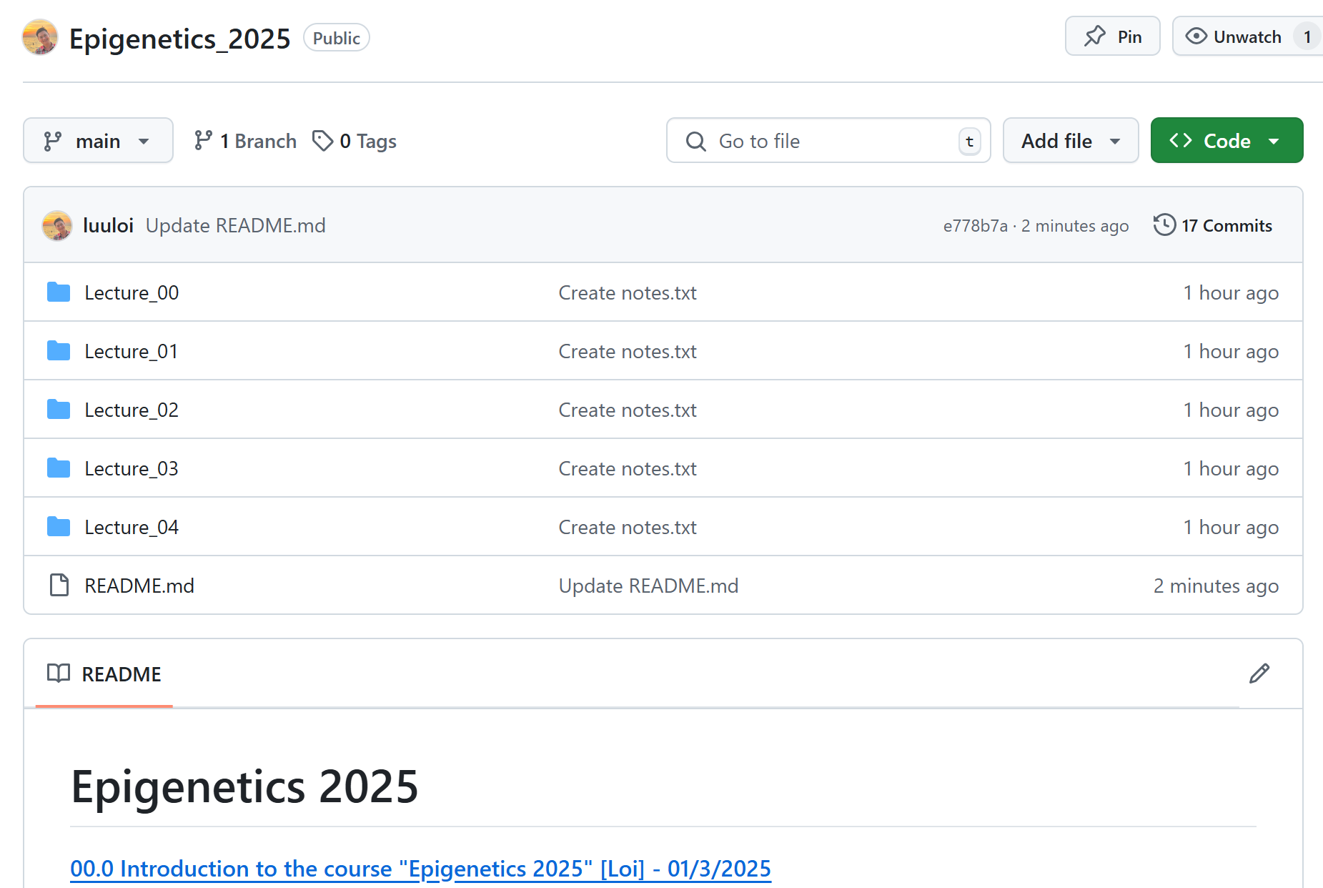
https://github.com/luuloi/Epigenetics_2025/

Slide 16
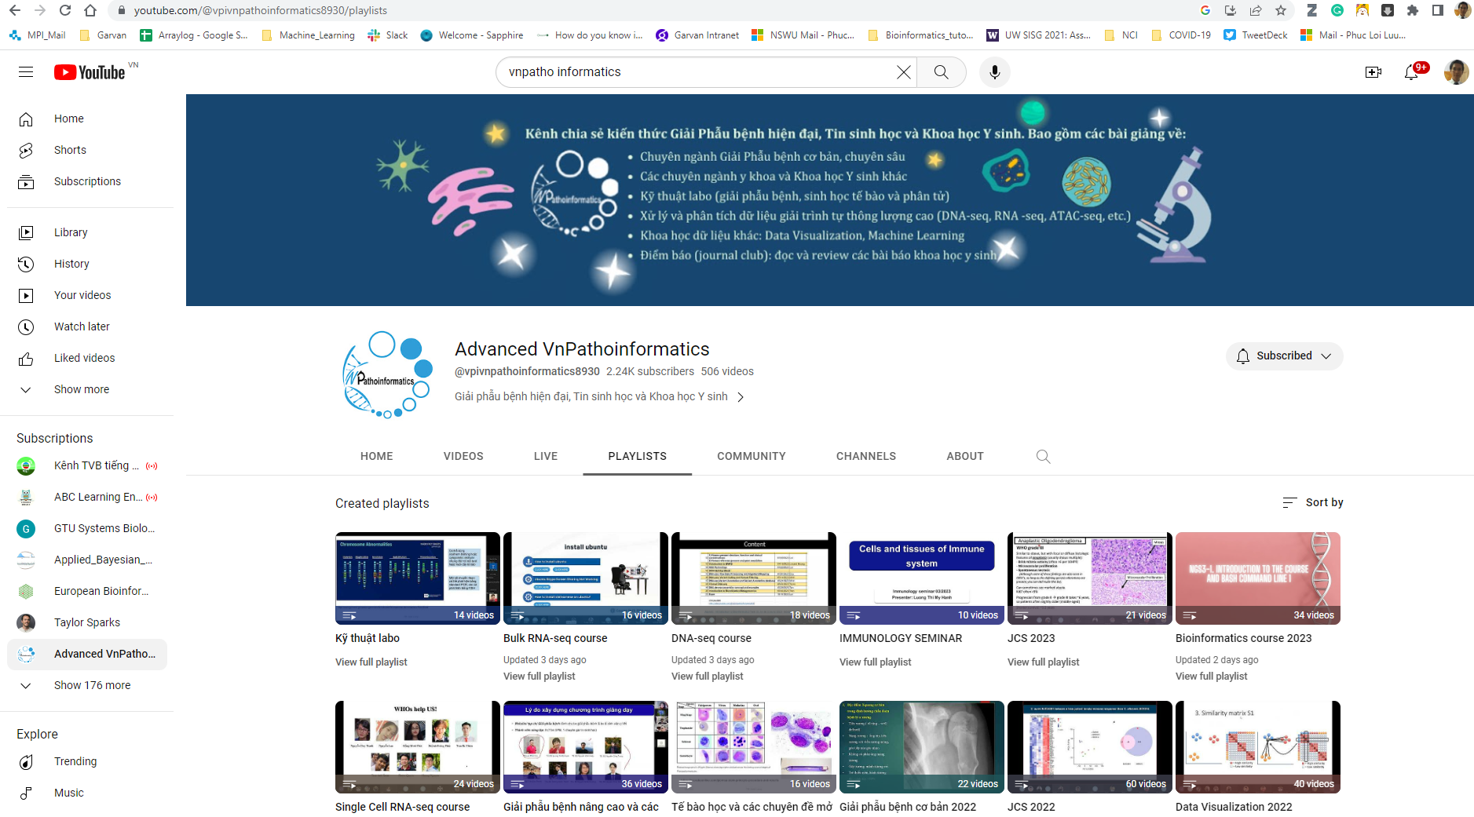
https://www.youtube.com/@vpivnpathoinformatics8930/playlists

Slide 17
